Slide 1
加载顺序1
class 学生{
static 老师 t=new老师();
学生(){
System.out.println("学习");
}
}
class 老师{
static 学生 s=new 学生();
老师(){
System.out.println("讲课");
}
}
public class M{
public static void main(String[] args){
new 老师();
}
}
讲课 学习 讲课

Slide 2
加载顺序1
new 老师()
加载老师类头部
static 学生 s
加载学生类头部
static 老师 t
加载老师类？
否
static 老师 t=new 老师()
输出讲课
static 学生 s=new 学生()
输出学习
输出讲课

Slide 3
加载顺序2
class 学生{
static 老师 t=new老师();
学生(){
System.out.println("学习");
}
}
class 老师{
学生 s=new 学生();
老师(){
System.out.println("讲课");
}
}
public class M{
public static void main(String[] args){
new 老师();
}
}
学习 讲课 学习 讲课

Slide 4
加载顺序2
new 老师()
加载老师类头部
学生 s
加载学生类头部
static 老师 t
加载老师类？
否
static 老师 t=new 老师()
输出学习, 讲课
学生 s=new 学生()
输出学习
输出讲课

Slide 5
加载顺序3
class 学生{
老师 t=new老师();
学生(){
System.out.println("学习");
}
}
class 老师{
static 学生 s=new 学生();
老师(){
System.out.println("讲课");
}
}
public class M{
public static void main(String[] args){
new 老师();
}
}
讲课 学习 讲课

Slide 6
加载顺序3
new 老师()
加载老师类头部
static 学生 s
加载学生类头部
static 学生 s=new 学生();
老师 t=new 老师()
输出讲课
输出学习
输出讲课

Slide 7
加载顺序4
class 学生{
老师 t=new 老师();
学生(){
System.out.println("学习");
}
}
class 老师{
学生 s=new 学生();
老师(){
System.out.println("上课");
}
}
public class M{
public static void main(String[] args){
new 老师();
}
}

Slide 8
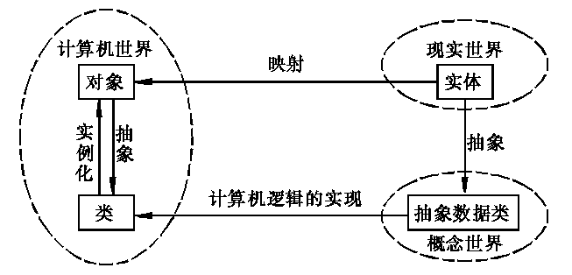
类和对象总结
类 | 对象
底片 | 洗好的照片
橡皮图章 | 印好的图案
建房方案 | 建好的房子
面向过程编程重点在于解决问题，侧重于算法；面向对象编程重点在于描述问题，侧重于定义数据结构。

Slide 9
面向对象编程VS面向过程编程
面向过程的编程：用结构体中定义窗口属性（例如位置），用函数定义对窗口的操作（例如MoveWindow），结构体变量作为操作窗口函数的参数，结构体窗口与操作窗口的函数类似于谓语与宾语的关系。
struct Window{
int x=0,y=0;
};
void moveWindow(Window w,int nx,int ny){
w.x=nx;w.y=ny;
}
void main(){
Window w;
moveWindow(w,10, 10);
}

Slide 10
面向对象编程VS面向过程编程
面向对象的编程：用类封装窗口的属性与操作，由窗口引用调用对窗口操作的方法。类窗口与对窗口的操作是一种主语与谓语的关系。
class Window{
int x,y;
void moveWindow(int x, int y){
this.x=x;this.y=y;
}
}
public class M{
public static void main(String args[]){
Window w=new Window();
w.moveWindow(10, 10);
}
}

Slide 11
面向对象三大特征
封装
继承
多态
定义一个学生类，属性包含姓名和年龄。
class Student{
String name;
int age;
}
public class M{
public static void main(String[] args){
Student s=new Student();
s.age=-1;
}
}

Slide 12
封装与访问权限
访问权限是指对象或类是否可以通过“.”运算符操作类中定义的成员变量，或通过“.”运算符使用类中定义的方法。
访问限制修饰符有private（私有），protected（受保护）和public（公有） 。

Slide 13
私有变量和私有方法
class Tom{
private float weight;
private float f(float a,float b)
{
return weight;
}
}
class Jerry{
void g(){
Tom cat=new Tom();
cat.weight=23f; //非法
float sum=cat.f(3.4); //非法
}
}
用private修饰的成员变量和方法称为私有变量和私有方法。
在另外一个类中通过对象来访问私有变量是不可行的；同样在另外一个类中通过类名来访问私有类变量也是不可以的。
对于私有成员变量或者方法，只有在本类中创建该类的对象时，这个 对象才能访问自己的私有成员变量和类中的私有方法。

Slide 14
私有变量和私有方法
class Account
{ private int money;
private int getMoney()
{
return money;
}
public static void main (string args[])
{
Account exa=new Account();
exa.money=3000;
int m=exa.getMoney();
System.out.println("money="+m);
}
}

